Slide 1
4장. 리스트, 튜플, 딕셔너리

Slide 2
목 차
1
리스트
2
딕셔너리
3
튜플, 집합

Slide 3
리스트(배열) 사용의 필요성
리스트(배열) 사용의 필요성
정수 10개를 이용한 학생의 성적 프로그램을 만들때
10개의 변수를 선언
num1, num2, num3… num10;
정보가 흩어진 채 저장되고, 변수 이름이 많아
비효율적이고 관리하기 어렵다.
메모리
num1
num2
num3
num4
리스트(배열) 사용의 장점
인덱스를 이용하여 순차(순서)적으로 관리할 수 있다 -> 효율적이다.
메모리
 |  |  | ….
num[0]
num[1]
num[2]
num[9]

Slide 4
리스트(list)란?
리스트(list)란?
- 여러 개의 연속적인 값을 저장하고자 할 때 사용하는 자료형이다.
- 변수는 1개의 값만을 저장하고 변경할 수 있다.
리스트의 생성
리스트 이름 = [ 요소1, 요소2, 요소3… ]
season = [“봄”, “여름”, “가을”, “겨울”]
number = [ 1. 2, 3, 4, 5]

Slide 5
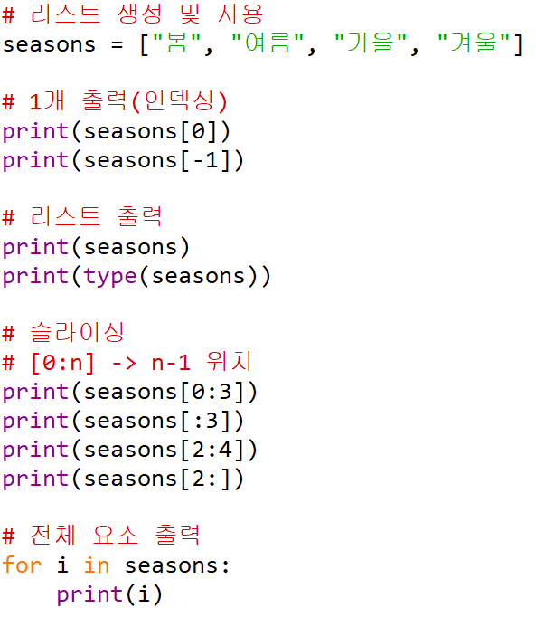
리스트(list)의 생성
리스트의 생성 및 인덱싱
list1.py

Slide 6
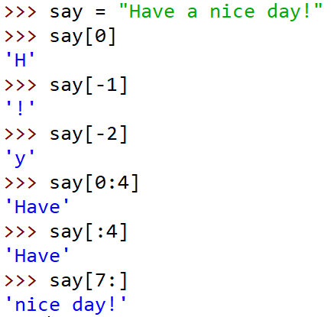
문자열 인덱싱, 슬라이싱
문자열은 특별한 1차원 리스트이다.
문자열(시작번호:끝번호)
str[0:5] == str[:5]
str[6:12] == str[6:]
※ 끝번호는 (끝번호 -1)과 같다

Slide 7
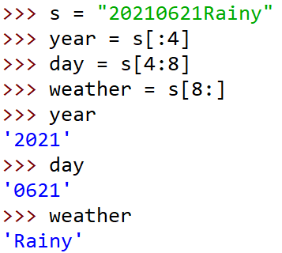
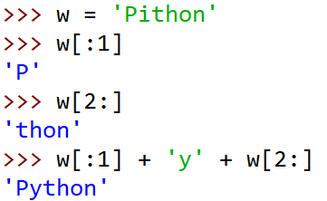
문자열 슬라이싱 및 결합
슬라이싱
문자열 수정하기 - 결합

Slide 8
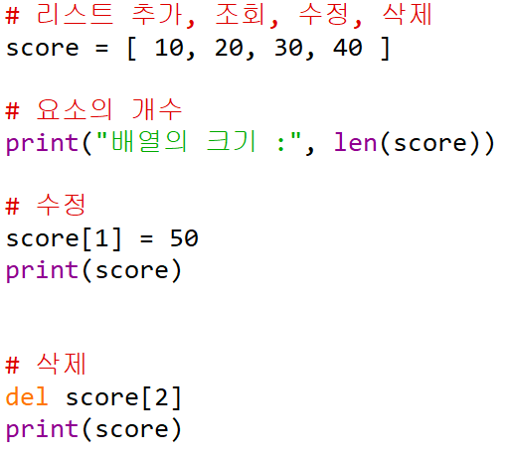
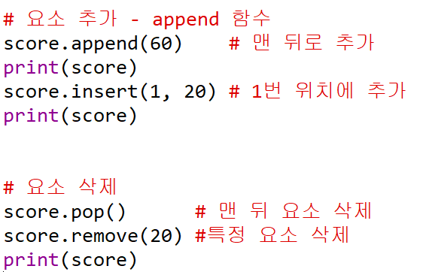
리스트(list)의 활용
리스트의 관리
list2.py

Slide 9
리스트(list)의 주요 함수
리스트의 주요 메서드(함수)
함수 | 기능 | 사용 예
append() | 요소 추가 | a = [1, 2, 3] a.append(4) a = [1, 2, 3, 4]
insert() | 특정 위치에 추가 | a = [2, 4, 5] a.insert(1,3) #1번 위치에 3 삽입 a = [2, 3, 4, 5]
pop() | 요소 삭제 | a = [1, 2, 3, 4, 5] a.pop() # 마지막 위치의 요소 제거 a = [1, 2, 3, 4] a.pop(1) #1 위치의 2 제거 a = [1, 3, 4]
remove() | 특정 요소 삭제 | s = [‘모닝’, ‘BMW’, ‘BENZ’, ‘스포티지’] s.remove(‘BMW’) #요소 직접 삭제 s = [‘모닝’, ‘BENZ’, ‘스포티지’]
len() | 리스트의 개수 | s = [‘모닝’, ‘BMW’, ‘BENZ’, ‘스포티지’] len(s) 4

Slide 10
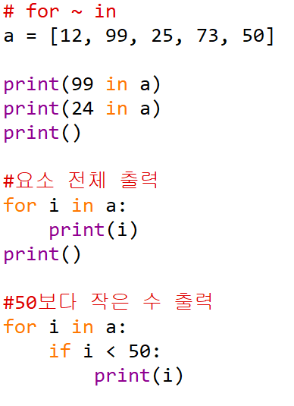
리스트(list) 반복 – in 사용
for 변수 in 리스트:
for_in1.py

Slide 11
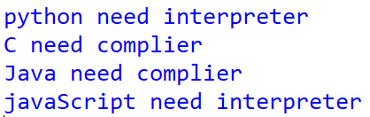
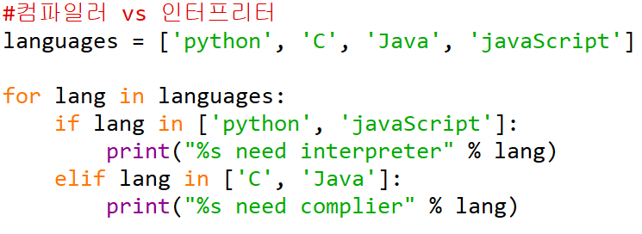
리스트(list) 반복 – in 사용
if 변수 in [list]
리스트 내부에 값이 있으면 True, 없으면 False
for_in2.py

Slide 12
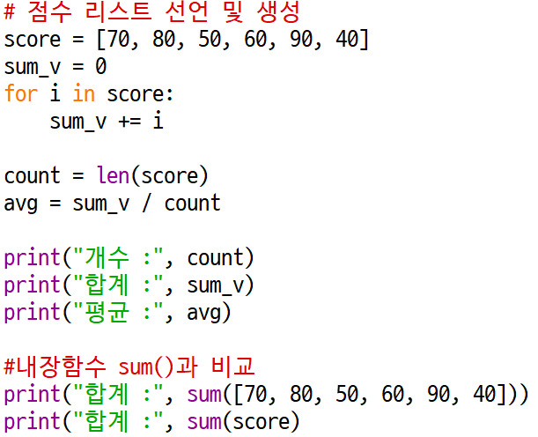
리스트(list)의 연산
리스트의 연산 – 개수, 합계, 평균 구하기
calc_score.py

Slide 13
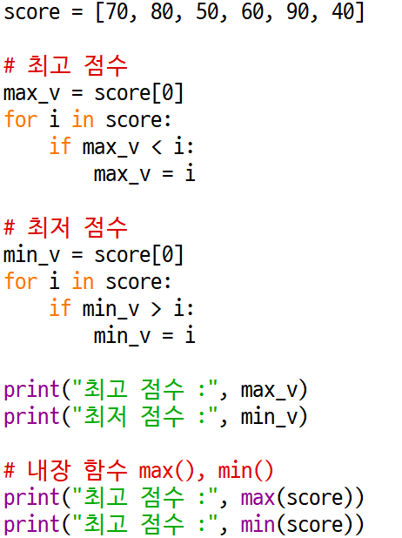
리스트(list)의 연산
리스트의 연산 – 최고점수, 최저점수

Slide 14
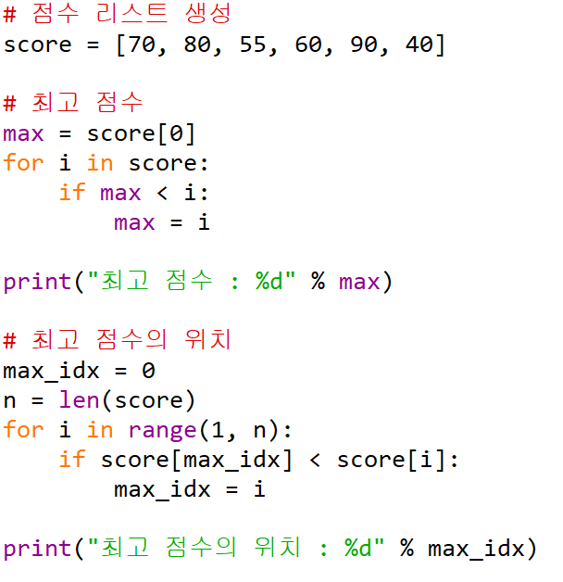
리스트(list)의 연산
리스트의 최대값과 최대값 위치 찾기
find_max.py

Slide 15
실습 문제
-----------------------------------------------------------------------------------------
우리 학급에는 총 10명의 학생이 있다. 이 학생들의 기말고사 점수는 다음과 같다 문제1) K학급의 합계와 평균 점수(소수 이하 1자리)를 계산하고 문제2) 기말고사 점수가 70점 이상이면 "1급", 60점 이상이면 "2급", 그 이하는 "불합격"을 출력하는 프로그램을 작성하시오. (파일이름: ranking1.py)
------------------------------------------------------------------------------------------
[100, 55, 65, 85, 90, 91, 85, 70, 60, 95]
<실행 결과>
합계 : ***
평균 : ***
<우리 학급의 등급 결과입니다.>
1번 학생은 *급입니다.
2번 학생은 *급입니다.
…..

Slide 16
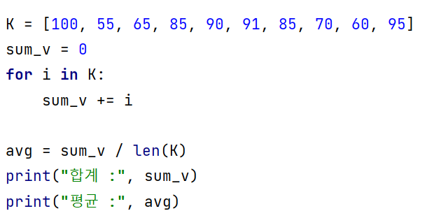
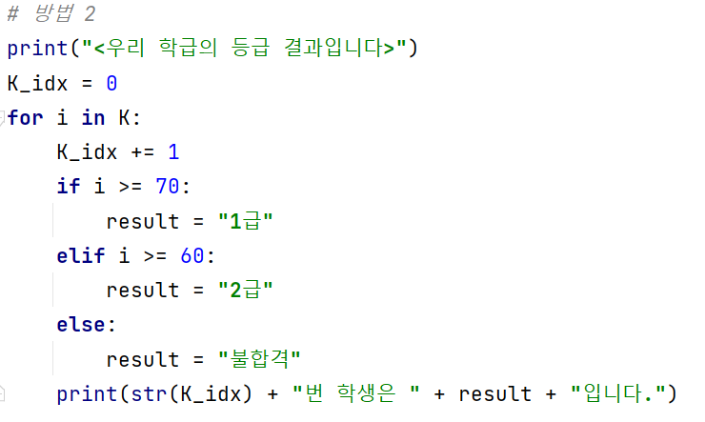
실습 문제

Slide 17
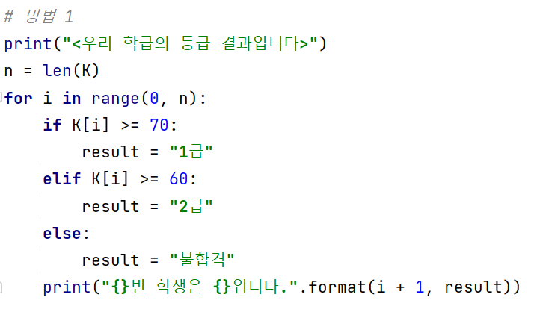
실습 문제

Slide 18
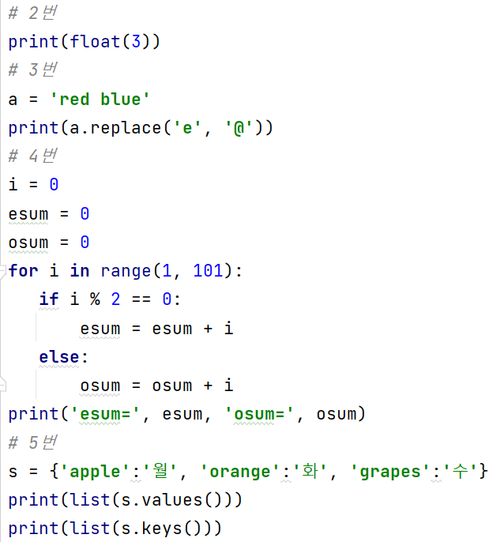
실습 문제

Slide 19
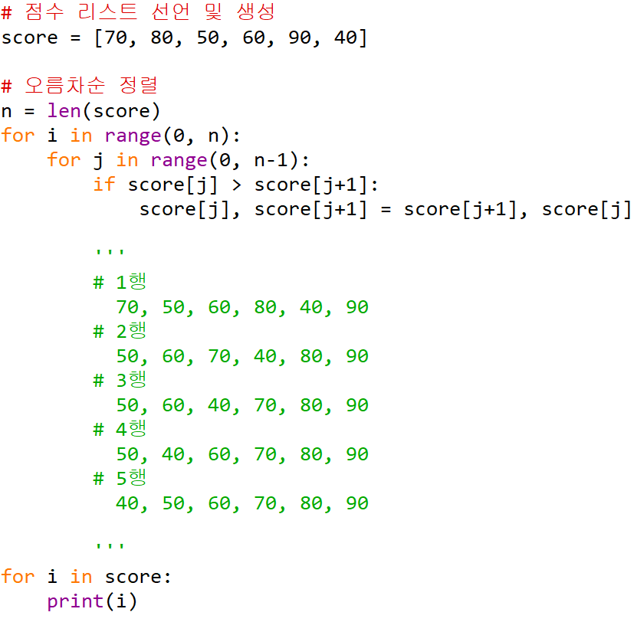
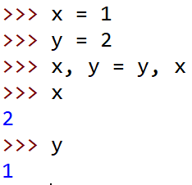
리스트(list)의 정렬
리스트의 정렬 – 오름차순, 내림차순 정렬
두 수의 교환

Slide 20
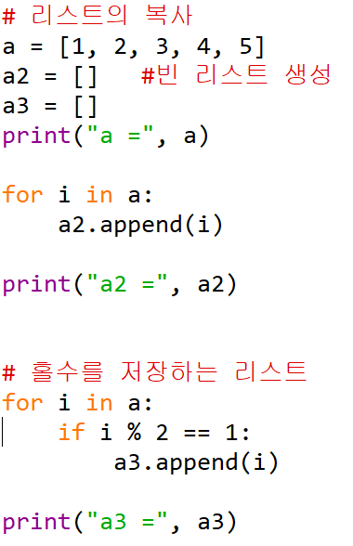
리스트(list) 복사
리스트의 복사
list_copy.py

Slide 21
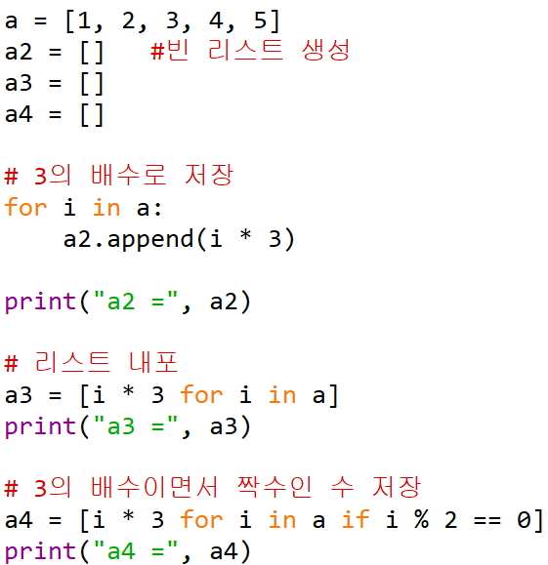
리스트(list) 내포
리스트 내포 사용하기
[ 표현식 for 항목(요소) in 리스트 ]

Slide 22
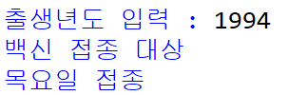
문자열 응용 – if문
백신 접종자 분류
접종 대상 : 20세 ~ 65세, 미 대상 – “하반기 일정 확인”
출생년도 끝자리 | 접종 요일
1 또는 6 | 월요일
2 또는 7 | 화요일
3 또는 8 | 수요일
4 또는 9 | 목요일
5 또는 0 | 금요일
예) 출생년도 1994년인 경우

Slide 23
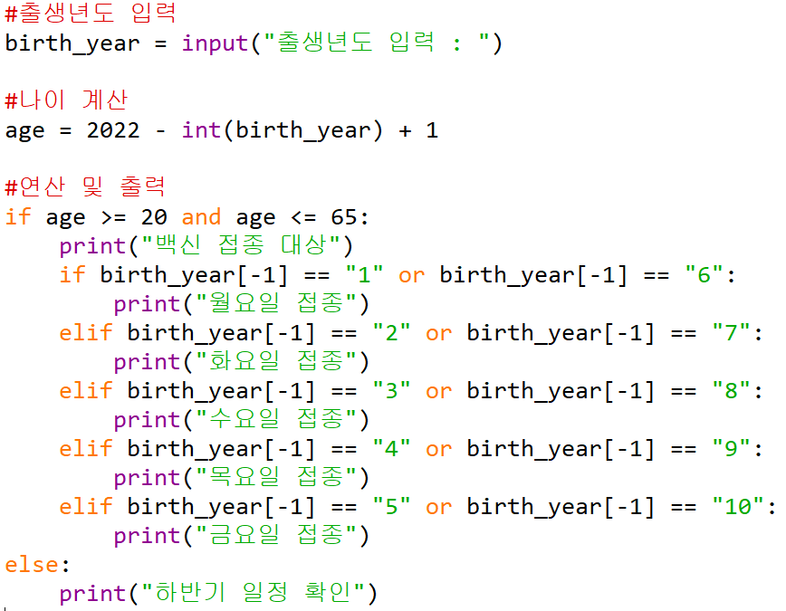
if ~ 내부 if
백신 접종자 분류
vaccine.py

Slide 24
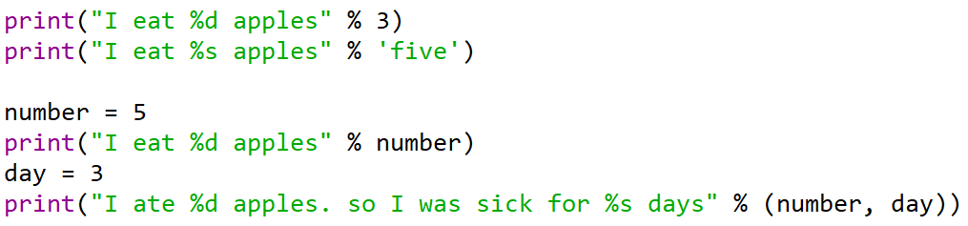
문자열 출력 방법
문자열 포맷 코드
코드 | 내 용
%d | 정수(decimal)
%f | 실수(float)
%s | 문자열(string)
“문자열 포맷“ % 변수(상수)

Slide 25
문자열 – 특별한 1차원 리스트
문자열 함수(메서드) 정리
메서드 | 설명
split() | >>> s = ‘banana, grape, kiwi' >>> s = fruit.split(',') -> 구분기호(구분자) >>> s [‘banana', ' grape', ' kiwi']
replace() | >>> s = 'Hello, World' >>> s = s.replace('World', 'Korea') >>> s 'Hello, Korea‘
format() | >>> sentence = 'My name is {0}. I am {1} years old.'.format('Mario', 40) >>> sentence 'My name is Mario. I am 40 years old.'

Slide 26
문자열 – 특별한 1차원 리스트
문자열 함수(메서드) 정리
메서드 | 설명
find() | >>> s = "Hello" >>> s.find('H') 0 >>> s.find('ll') 2 >>> s.find('k') -1 문자열이 존재하는 위치. 없으면 -1반환
lstrip() rstrip() strip() | >>> " hi, soo".lstrip() 'hi, soo' >>> "hi, elsa ".rstrip() 'hi, elsa' 문자열의 공백제거
isnumeric() | >>> '123AB'.isnumeric() False

Slide 27


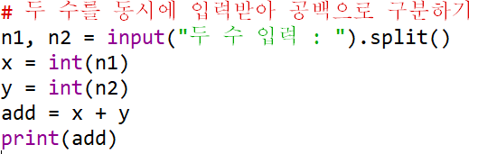
split() 예제
split() 예제 – 콜론으로 구분하고 리스트로 반환
두 수를 동시에 입력 받아 더하기
공백으로 분리하기

Slide 28
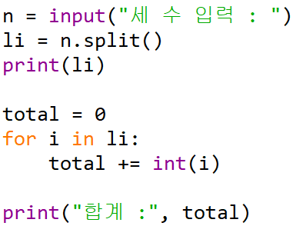
split() 예제
세 수를 동시에 입력 받아 더하기 – 리스트 사용

Slide 29
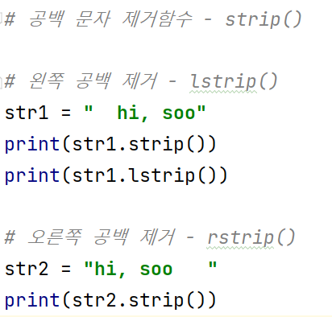
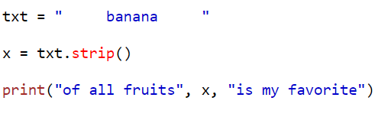
문자열 함수
strip() 함수 – 공백 문자 제거

Slide 30
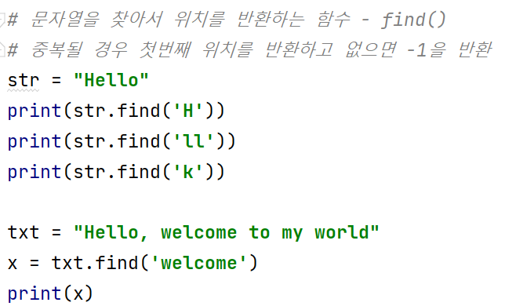
문자열 함수
find() 함수 – 공백 문자 제거

Slide 31
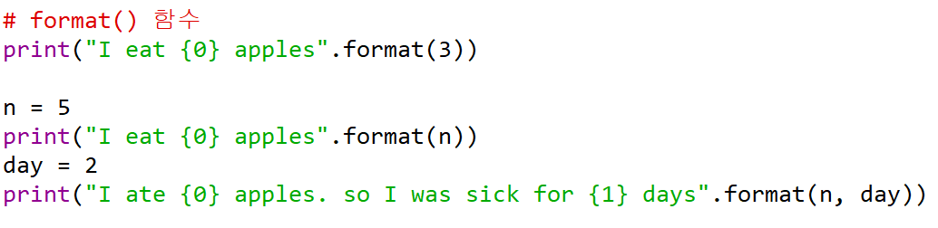
문자열 함수
format() 함수
“{ 0 } …… { 1 }“.format(a, b)

Slide 32
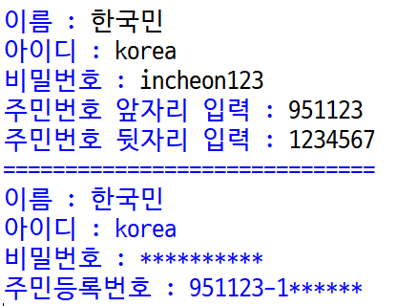
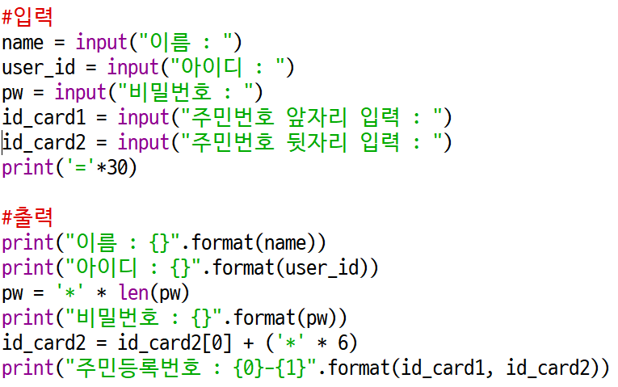
문자열 함수
회원 정보 출력하기

Slide 33
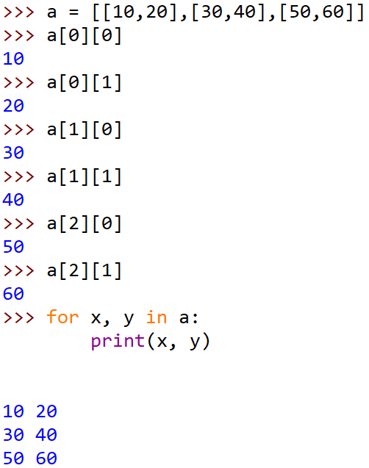
2차원 리스트(list)
2차원 리스트의 선언 및 생성
a[0][0]
a[0][1]
a[1][0]
a[1][1]
a[2][0]
a[2][1]

Slide 34
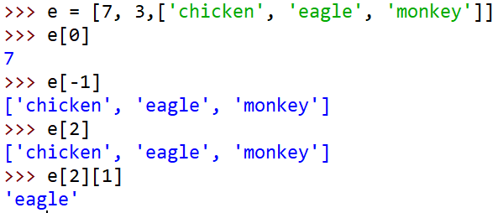
2차원 리스트(list)
2차원 리스트
리스트 이름 = [ 요소1, 요소2, [요소1, 요소2, 요소3]]
이차원 리스트 요소에 접근

Slide 35
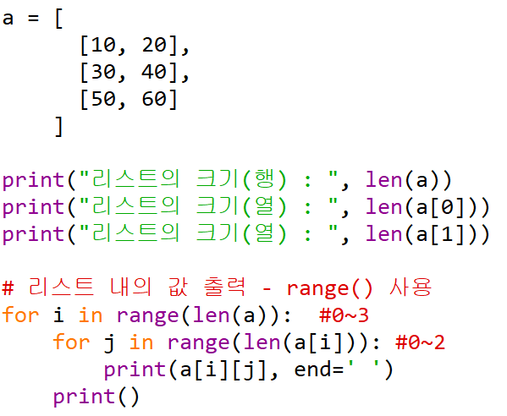
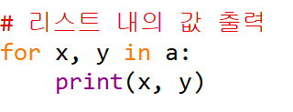
2차원 리스트(list)
2차원 리스트의 크기 및 출력

Slide 36
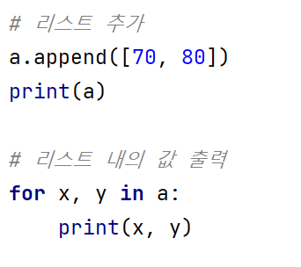
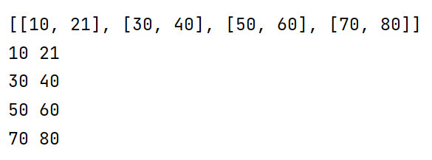
2차원 리스트(list)
2차원 리스트의 추가 및 출력

Slide 37
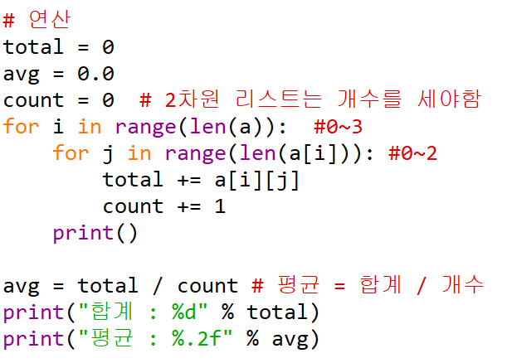
2차원 리스트(list)
2차원 리스트의 연산

Slide 38
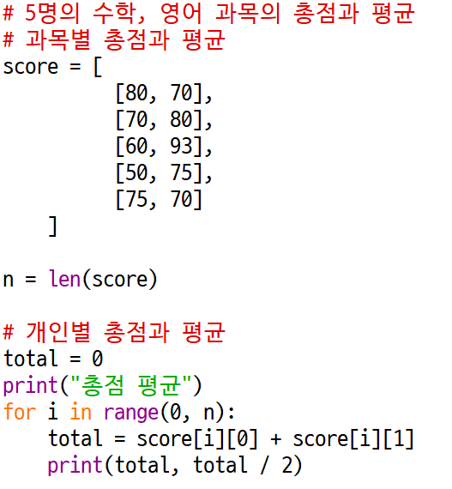
2차원 리스트(list)
2차원 리스트 성적 통계

Slide 39
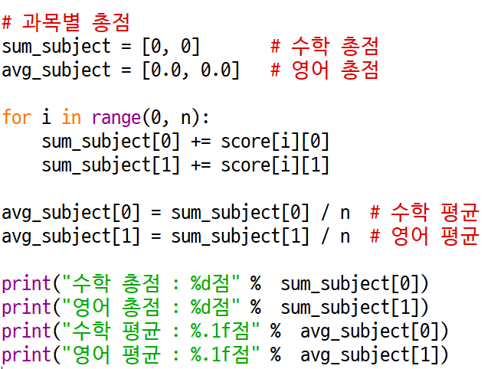
2차원 리스트(list)
2차원 리스트 성적 통계

Slide 40
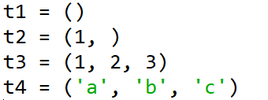
튜플(tuple)
튜플(tuple)
튜플의 요소를 변경(추가, 수정, 삭제)할 수 없다.
요소 추가는 초기화나 튜들간 합치기를 하면 가능함
리스트처럼 동일한 방식으로 인덱싱과 슬라이싱 가능함
괄호( ) 를 사용한다.
튜플 이름 = (요소1, 요소2….)

Slide 41
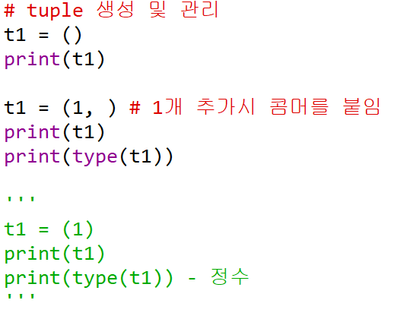
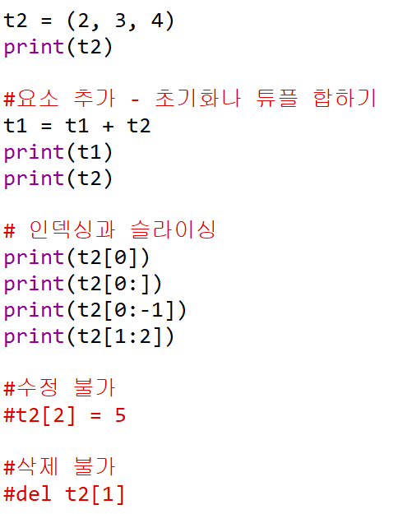
튜플(tuple)

Slide 42
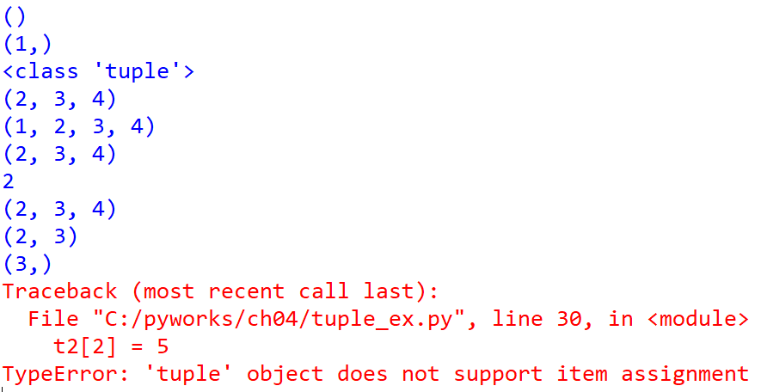
튜플(tuple)
튜플의 요소는 변경할 수 없다.

Slide 43
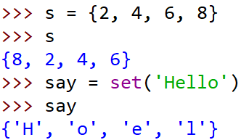
집합 자료형(set)
집합 자료형
집합에 관련된 것을 쉽게 처리하기 위해 만든 자료구조로 중복을 허용하지
않고 , 순서가 없다.
중괄호 { }를 사용한다.
집합 이름 = { 요소1, 요소2, 요소3 }
Set
2
1
4
2

Slide 44
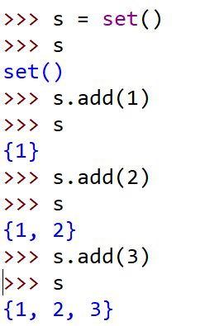
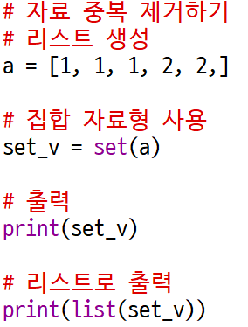
집합 자료형(set)
집합 자료형 예제

Slide 45
집합(set)
set 메서드
함수 | 사용 예
add(x) | s = {1, 2, 3} s.add(4) # 요소 추가 {1, 2, 3, 4}
remove(x) | s1 = {1, 3, 4} s1.remove(3) {1, 2}
clear() | s1 = {1, 3, 4} s1.clear() # 모두 지우기 set()
x in s | fruits = {“apple”, “banana”, “grape”} “apple” in fruits True “grape” not in fruits #False

Slide 46
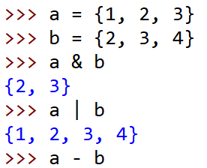
집합 자료형(set)
집합 자료형
연산자 | 집합
& | 교집합
| | 합집합
a-b | 차집합

Slide 47
딕셔너리(Dictionary)
딕셔너리
리스트 처럼 여러 개의 값을 저장할 수 있고, 키(key)와 값(value)으로
대응시켜 저장하는 자료구조이다.
중괄호{ }를 사용한다.
딕셔너리 이름 = { 키:값, 키:값….}
{ 'name': '한국민', 'age': 28 }
dictionary
키
값
키
값
키
값

Slide 48
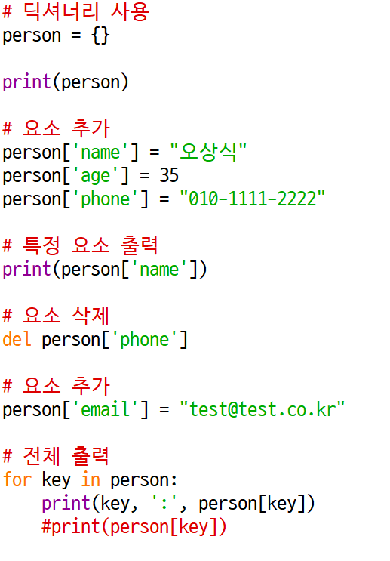
딕셔너리(Dictionary)
딕셔너리 생성과 사용

Slide 49
딕셔너리(Dictionary)
딕셔너리 주요 메서드
함수 | 사용 예
d[key] = value | d = {‘Tomas’:13, ‘Jane’:9} d[‘Mike’] = 10 # 요소 추가 {‘Tomas’:13, ‘Jane’:9, ‘Mike’:10 }
del d[key] | del d[‘Jane’] #요소 삭제 {‘Tomas’:13, ‘Mike’:10 }
d.pop(key) | d.pop(‘Mike’) 10 {‘Tomas’:13}
clear() | d.clear() # d={ } 빈 딕셔너리
d.keys() | d.keys() # 모든 키 가져오기 d_keys(['Tomas', 'Mike'])
d.values() | d.Values() # 모든 값 가져오기 d_values([13, 10])

Slide 50
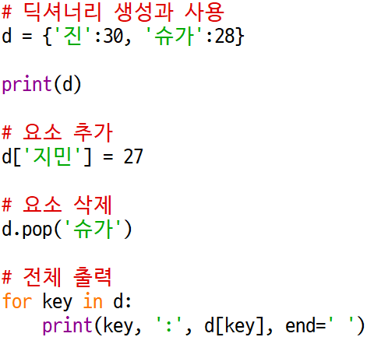

딕셔너리(Dictionary)
dictionary 메서드 사용

Slide 51


딕셔너리(Dictionary)
dictionary와 다른 자료 구조의 연동
list(dic)
tuple(dic)
set(dic)

Slide 52


학생의 성적 관리
학생의 성적 통계
학생 4명의 국어, 영어, 수학 과목 합계 및 평균

Slide 53

학생의 성적 관리
학생의 성적 통계

Slide 54

학생의 성적 관리
학생의 성적 통계

Slide 55

딕셔너리(Dictionary)
용어 사전 만들기

Slide 56

딕셔너리(Dictionary)
용어 사전 만들기

